Slide 1
Микропроцессорные системы.
Доцент Хартов В.Я.
Материалы к лекции 26.3.2020 (четверг) 10.15-11.50
(продолжение темы арифметика в микроконтроллерах)

Slide 2
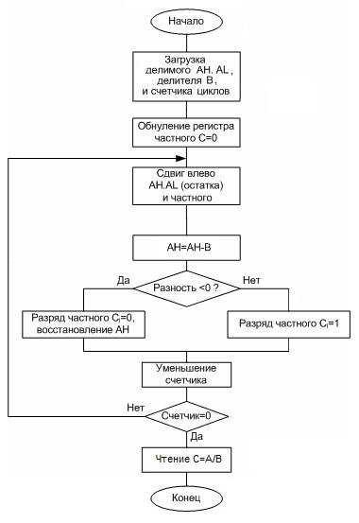
Схема алгоритма деления с восстановлением остатка

Slide 3
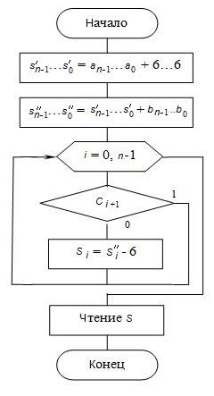
Схема алгоритма сложения 2-10 чисел беззнаковых
( прим. - здесь Ci+1 – машинный межтетрадный перенос!)

Slide 4
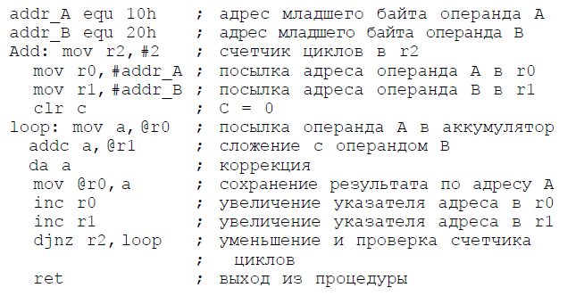
Программная процедура 2-10 сложения в архитектуре MCS-51
Текст программы на ассемблере для сложения 2-байтовых чисел:
Addr2 equ

Slide 5
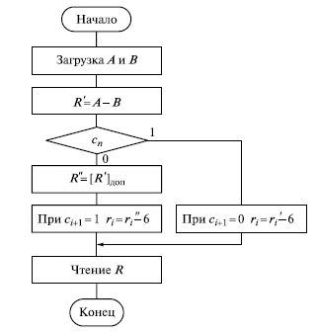
Схема алгоритма вычитания 2-10 чисел беззнаковых
( прим. - здесь Сn, Ci+1 – машинные межтетрадные переносы!)

Slide 6
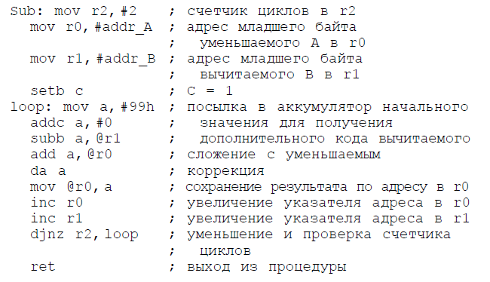
Программная процедура 2-10 вычитания в архитектуре MCS-51
Текст программы на ассемблере для вычитания 2-байтовых чисел:
Sub: mov r2,#2

Slide 7
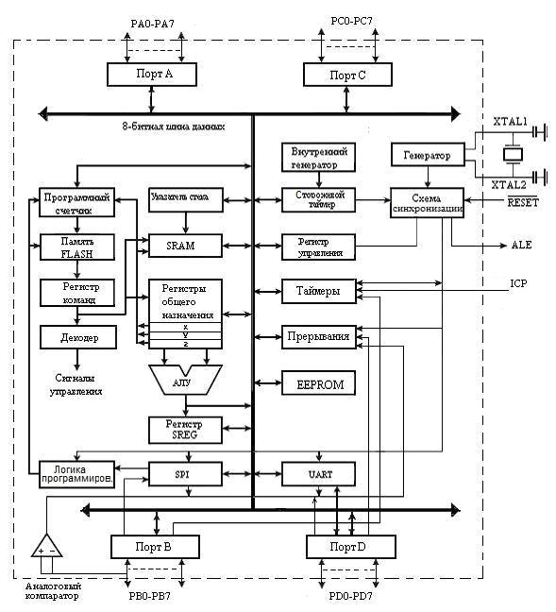
Структура микроконтроллера AT90S8515

Slide 8
Байт признаков результата SREG
(С – перенос/заём, Z – нулевой результат, N – знак,
V – переполнение, S = N⊕V – знак вне зависимости от переполнения,
H – межтетрадный перенос/заём)
7 бит | 6 | 5 | 4 | 3 | 2 | 1 | 0 бит
- | - | H | S | V | N | Z | С

Slide 9
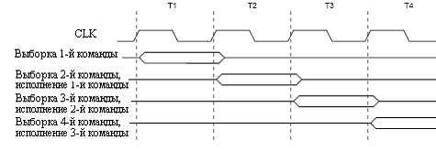
Конвейерная обработка команд

Slide 10
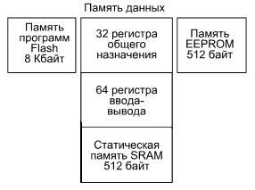
Карта памяти микроконтроллера AVR

Slide 11
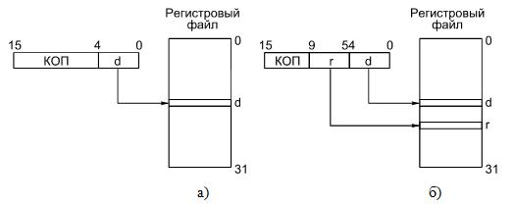
Прямая регистровая адресация одного регистра (а) и двух регистров общего назначения (б)

Slide 12
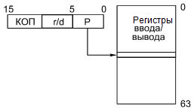
Прямая адресация регистра ввода/вывода

Slide 13
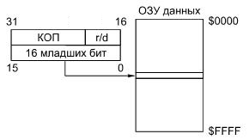
Прямая адресация памяти данных

Slide 14
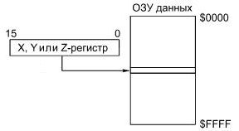
Косвенная адресация памяти данных

Slide 15
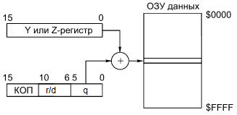
Косвенная адресация памяти данных со смещением

Slide 16
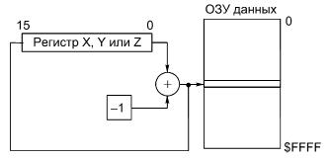
Косвенная адресация с преддекрементом

Slide 17
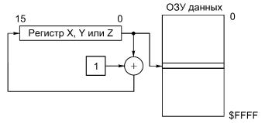
Косвенная адресация с постинкрементом

Slide 18
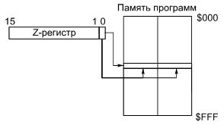
Косвенная адресация констант в памяти программ

Slide 19
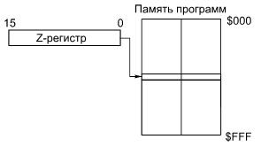
Косвенная адресация памяти программ при косвенном переходе (IJMP) и вызове подпрограммы (ICALL)

Slide 20
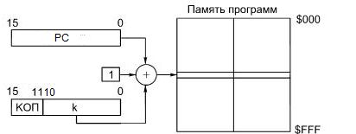
Относительная адресация памяти программ
(RJMP, RCALL)

